Slide 1
স্বাগতম

Slide 2
পরিচিতি
স্বদেশ দত্ত
বি.এসসি (সম্মান) এম.এসসি (রসায়ন)
ইন্সট্রাক্টর (রসায়ন)
ফেনী টেকনিক্যাল স্কুল ও কলেজ,
মোবাইল : 018১৬4৪৬০০৩
swadeshchemistry@gmail.com
শ্রেণি : দশম
বিষয়: রসায়ন; বিষয় কোড: ১৯২৬
পঞ্চম অধ্যায়; রাসায়নিক বন্ধন
পাঠ: ৫.১ ও ৫.২
সময় : ৫০ মি.

Slide 3
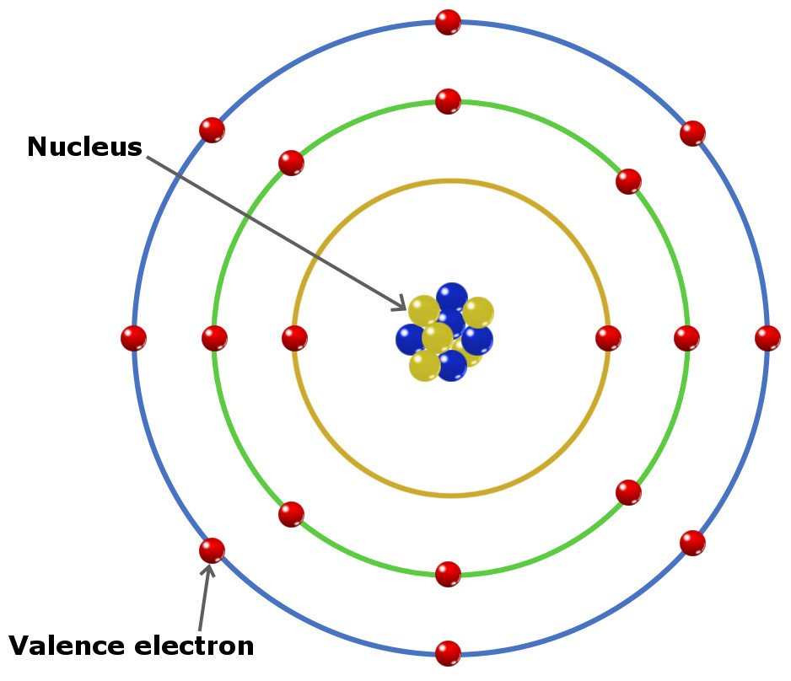

Slide 4
যোজ্যতা ইলেকট্রন
ও
যোজনী

Slide 5
শিখনফল
এই পাঠ শেষে শিক্ষার্থীরা...
(১) যোজ্যতা ইলেকট্রনের ধারণা ব্যাখ্যা করতে পারবে।
(২) যোজনীর সংজ্ঞা দিতে পারবে এবং মৌলের যোজনী নির্ণয় করতে পারবে।
(৩) সক্রিয় যোজনী, পরিবর্তনশীল যোজনী ও সুপ্ত যোজনী ব্যাখ্যা করতে পারবে।

Slide 6
বিভিন্ন মৌলের পরমাণুসমূহ একে অপরের সাথে সর্বশেষ কক্ষপথের ইলেকট্রন বর্জন, গ্রহণ অথবা ভাগাভাগির মাধ্যমে অণু গঠন করে।

Slide 7
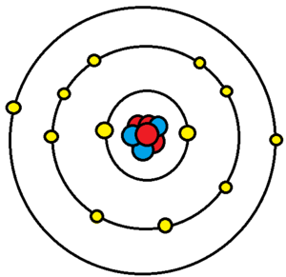
কোন মৌলের ইলেকট্রন বিন্যাসে সর্বশেষ কক্ষপথে বা যোজনী শেলে যে ইলেকট্রন বা ইলেকট্রনসমূহ থাকে তাকে যোজ্যতা ইলেকট্রন বলে।
যোজনী শেল
কোন মৌলের ইলেকট্রন বিন্যাসে সর্বশেষ কক্ষপথকে যোজনী শেল বলে।
যো্জ্যতা ইলেকট্রন
Mg(12) → 1s²2s²2p⁶3s²
Mg এর ইলেকট্রন বিন্যাসে সর্বশেষ কক্ষপথে অর্থাৎ M শেলে 2টি ইলেকট্রন আছে। তাই Mg এর যোজ্যতা ইলেকট্রন 2।

Slide 8
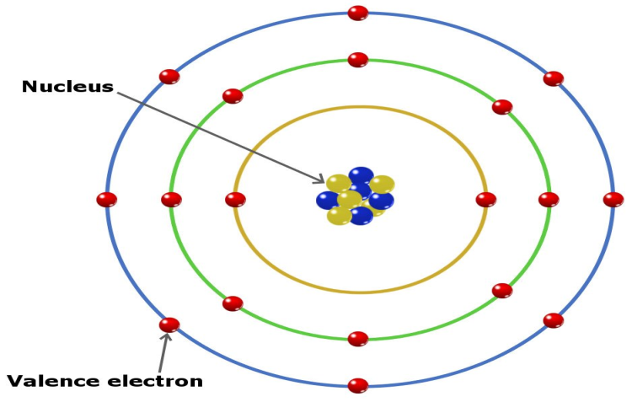
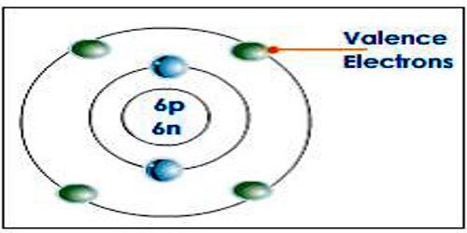
Ar (18) → 1s²2s²2p⁶3s²3p⁶
C (6) → 1s²2s²2p²

Slide 9
একক কাজ
ক্লোরিনের যোজ্যতা শেলের নাম এবং যোজ্যতা ইলেকট্রন নির্ণয় করো।

Slide 10
অণু গঠনকালে কোন মৌলের একটি পরমাণুর সাথে অপর একটি মৌলের পরমাণুর যুক্ত হওয়ার ক্ষমতাকে যোজনী বা যোজ্যতা বলে।
কোন মৌলের একটি পরমাণু যতগুলো H পরমাণু বা Cl পরমাণুর সাথে যুক্ত হতে পারে সেই সংখ্যাই হলো ঐ মৌলের যোজনী।

Slide 11
একটি পরমাণুর সাথে যতটি অক্সিজেন পরমাণু যু্ক্ত হয় তার সংখ্যাকে দ্বিগুণ করলে ঐ পরমাণুর যোজনী বা যোজ্যতা হয়।
CO₂ এর অণুতে 1টি কার্বন পরমাণুর সাথে 2টি অক্সিজেন পরমাণু যুক্ত আছে।
তাহলে CO₂ -এ কার্বনের যোজনী = 2 × 2
=4

Slide 12
মৌলের যোজনী ইলেকট্রন সংখ্যা দিয়েও যোজনী নির্ণয় করা যায় –
ধাতুর যোজনী তার যোজনী ইলেকট্রনের সমান।
অধাতুর যোজনী তার যোজনী শেলের বিজোড় ইলেকট্রনের সমান।
Na(11) → 1s² 2s² 2p⁶ 3s¹
Mg(12) → 1s² 2s² 2p⁶ 3s²
N(7) → 1s² 2s² 2p_{x}¹ 2p_{y}¹ 2p_{z}¹
O(8) → 1s² 2s² 2p_{x}² 2p_{y}¹ 2p_{z}¹

Slide 13
জোড়ায় কাজ
ফ্লোরিনের যোজনী ও যোজ্যতা ইলেকট্রন ভিন্ন - ব্যাখ্যা করো।

Slide 14
PCl₃ অণুতে একটি ফসফরাস পরমাণু তিনটি ক্লোরিন পররমাণুর সাথে যুক্ত আছে। তাই PCl₃ যৌগে ফসফরাসের যোজনী তিন।
PCl₅ অণুতে একটি ফসফরাস পরমাণু পাঁচটি ক্লোরিন পররমাণুর সাথে যুক্ত আছে। তাই PCl₅ যৌগে ফসফরাসের যোজনী পাঁচ।
স্বাভাবিক অবস্থায়
P(15) → 1s² 2s² 2p⁶ 3s²3p_{x}¹3p_{y}¹3p_{z}¹
উত্তেজিত অবস্থায়
P*(15) → 1s² 2s² 2p⁶ 3s¹3p_{x}¹3p_{y}¹3p_{z}¹3d_{xy}¹
কোন মৌলের একাধিক যোজনী থাকলে সেই মৌলের যোজনীকে পরিবর্তনশীল যোজনী বলে।

Slide 15
কোন মৌলের সর্বোচ্চ যোজনী এবং সক্রিয় যোজনীর পার্থক্যকে ঐ মৌলের সুপ্ত যোজনী বলে।
সুপ্ত যোজনী = সর্বোচ্চ যোজনী – সক্রিয় যোজনী
PCl₃ যৌগে P এর সক্রিয় যোজনী 3 কিন্তু P এর সর্বোচ্চ যোজনী 5
অতএব PCl₃ যৌগে P এর সুপ্ত যোজনী = 5 – 3
= 2
PCl₅ যৌগে P এর সক্রিয় যোজনী 5 কিন্তু P এর সর্বোচ্চ যোজনী 5
অতএব PCl₅ যৌগে P এর সুপ্ত যোজনী = 5 – 5
= 0

Slide 16
যোজনী এক এর লিমেরিক
পর্যায় সারণির গ্রুপ-১ এর মৌলসমূহের যোজনী এক। গ্রুপ-১৭ এর মৌলসমূহের যোজনীও সাধারণত এক।
ক্যালি-ন্যাটা-লিথিয়াম ফ্লোরিনের সনে
চলিছে ধাতব মৌল ক্লোরিন-ব্রোমিন বনে
হাইড্রোজেন আর্জেন্টাম কেন ওরা হাসে ?
আয়োডিন, ফ্রান্সিয়াম ঐ তারা আসে
সেইসাথে রুবিডিয়াম, সিজিয়াম এলো সেই ক্ষণে
যোজনী দুই এর লিমেরিক
পর্যায় সারণির গ্রুপ-২ এর মৌলসমূহের যোজনী দুই। গ্রুপ-১২ এর মৌলসমূহের যোজনীও সাধারণত দুই।
বেরেলিয়াম, ম্যাগনেসিয়াম বলছে দুই-দুই
অক্সিজেন হেসে বলে আমিও তোদের ছুঁই
ক্যালসিয়াম, স্ট্রোনসিয়াম
ডেকে আনে বেরিয়াম
রেডিয়াম জিংক হেসে গায় দুই-দুই

Slide 17
পর্যায় সারণির গ্রুপ-১৩ এর মৌলসমূহের যোজনী তিন। গ্রুপ চৌদ্দ এর মৌল সমূহের যোজনী দুই, চার। অবস্থান্তর মৌলগুলো পরিবর্তনশীল যোজনী প্রদর্শন করে।
ফসফরাসে তিন-পাঁচ, আয়রনে দুই-তিন
নাইট্রোজেনটা তিনে-পাঁচে নাচে ধিন ধিন
লেড কার্বন দুই-চার, কপারে এক-দুই
অ্যালুমিনিয়াম বোরন আছে তিন ছুঁই
দুই-চার-ছয় নিয়ে সালফার করে ধা-ধিন-ধিন।

Slide 18
দলগত কাজ
দেখাও যে, সালফার পরিবর্তনশীল যোজনী প্রদর্শন করে এবং SO₂ যৌগে সালফারের সুপ্ত যোজনী নির্ণয় করো।

Slide 19
মূল্যায়ন
১। কার্বনের যোজনী শেলের নাম কী ?
২। নাইট্রোজেনের যোজনী ইলেকট্রন কত ?
৩। কোন মৌলের যোজনীকে একক ধরা হয় ?
৪। ফসফরাসের যোজনী কত ?
৫। FeCl₂ যৌগে Fe এর যোজনী কত ?
৬। FeCl₃ যৌগে Fe এর সুপ্ত যোজনী কত ?

Slide 20
বাড়ির কাজ
(i) Ca (ii) O₂ (iii) CO
(ক) যোজনী শেল কী ?
(খ) হাইড্রোজেন মৌলের যোজনীকে একক ধরা হয় কেন ?
(গ) (iii) নং যৌগে কার্বনের সক্রিয় যোজনী নির্ণয় করো।
(ঘ) (i) নং মৌলের যোজনী ও যোজনী ইলেকট্রন একই হলেও, (ii) নং মৌলের যোজনী ও যোজনী ইলেকট্রন ভিন্ন – বিশ্লেষণ করো।

